Slide 1
Top 10 Länder nach Anzahl neuer COVID-19-Fälle
233.136.147 (-13% im Vergleich zu Vorwoche)
4.771.408 Todesfälle (CFR: 2,05%)
Land | Fälle kumulativ | Neue Fälle (7T) | Verände-rung % (7T) | Trend | 7T-Inz. Fälle/ 100.000 Ew | R (7T) | CFR % | Mind. eine Dosis %* | Vollst. Geimpft %*
USA | 42.966.938 | 787.380 | -16,31 | ▼ | 237,9 | 0,88 | 1,6 | 64,7 | 55,7
Vereinigtes Königreich | 7.771.298 | 241.191 | 10,93 | ▲ | 355,3 | 1,07 | 1,8 | 71,9 | 66,0
Türkei | 7.124.966 | 192.513 | -0,54 | ▼ | 228,3 | 1,02 | 0,9 | 63,6 | 52,2
Indien | 33.739.980 | 176.559 | -18,3 | ▼ | 12,8 | 0,93 | 1,3 | 46,8 | 17,0
Russische Föderation | 7.511.026 | 156.031 | 11,07 | ▲ | 106,9 | 1,07 | 2,8 | 32,9 | 28,8
Brasilien | 21.381.790 | 134.696 | -40,73 | ▼ | 63,4 | 0,86 | 2,8 | 70,7 | 41,9
Philippinen | 2.535.732 | 118.390 | -11,92 | ▼ | 108,0 | 0,92 | 1,5 | 22,7 | 21,7
Iran | 5.572.962 | 95.733 | -18,07 | ▼ | 114,0 | 0,87 | 2,2 | 43,2 | 18,6
Malaysia | 2.232.960 | 90.036 | -19,6 | ▼ | 278,2 | 0,87 | 1,2 | 72,2 | 62,1
Thailand | 1.603.475 | 78.862 | -12,74 | ▼ | 113,0 | 0,92 | 1,0 | 42,3 | 22,8
Quelle: WHO, Stand: 30.09.2021; *Our World In Data - Vacc, Zugriffsdatum: 30.09.2021

Slide 2
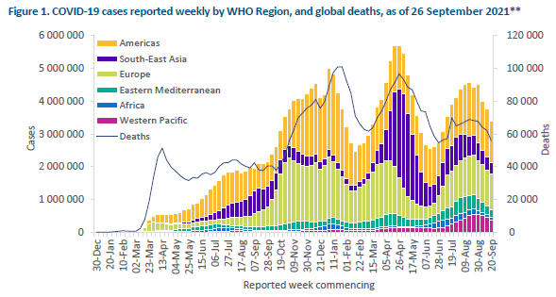
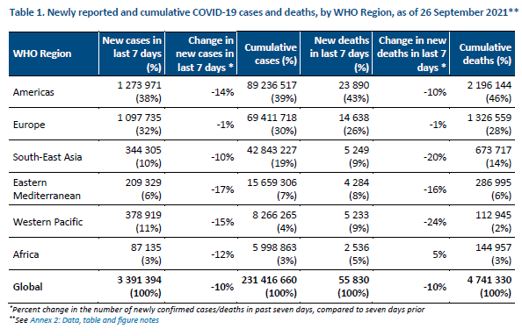
Fall- und Todeszahlen weltweit, WHO SitRep
Anzahl Fälle global rückgängig, in allen Regionen rückläufig
Anzahl Todesfälle in allen Regionen zurückgegangen, jedoch steigt in:
Afrika (+5%)
Quelle: WHO SitRep, 28.09.2021, Datenstand 26.09.2021
Notes:
https://www.who.int/emergencies/diseases/novel-coronavirus-2019/situation-reports/

Slide 3
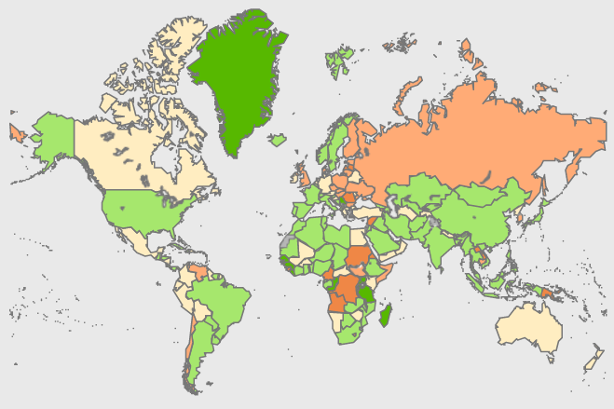
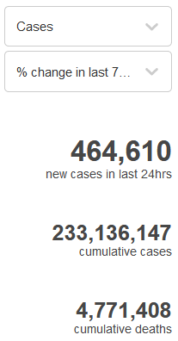
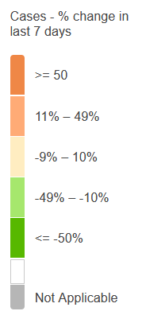
Veränderung Fallzahlen weltweit, WHO Dashboard
Quelle: WHO Dashboard, 01.10.2021, Datenstand 30.09.2021
Notes:
https://www.who.int/emergencies/diseases/novel-coronavirus-2019/situation-reports/

Slide 4
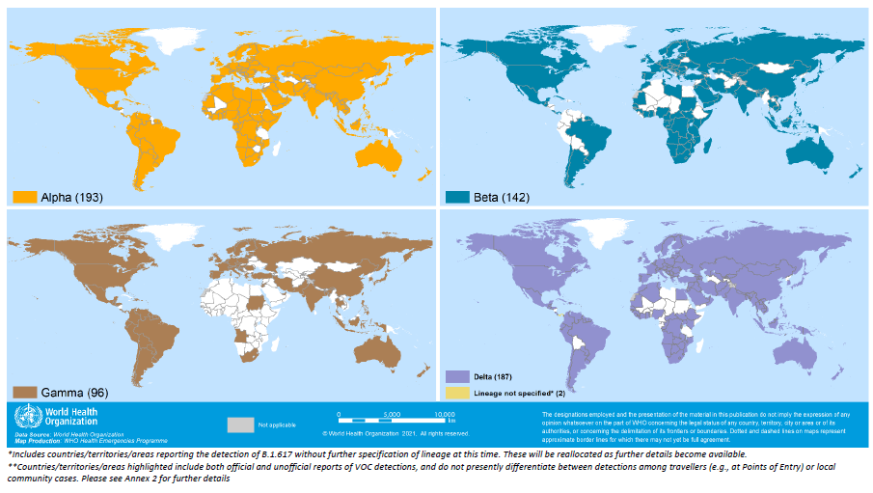
Übersicht Virusvarianten, weltweit
Aktuell keine Virusvariantengebiete ausgewiesen
Delta neu nachgewiesen in: Ethiopien, Syrien
USA neue Variantenklassifizierung: Variants being monitored (VBM) – „no imminent PH risk“ alpha, beta, gamma, epsilon, eta, iota, kappa, B.1.617.3, mu, zeta (delta=VOC; -- =VOI
https://www.cdc.gov/coronavirus/2019-ncov/variants/variant-info.html
Quelle: WHO SitRep, 28.09.2021
Notes:
https://www.who.int/emergencies/diseases/novel-coronavirus-2019/situation-reports/
Alpha: +0
Beta: +1
Gamma: + 4
Delta + 6 im Vergleich zu Vorwoche

Slide 5
Back up

Slide 6
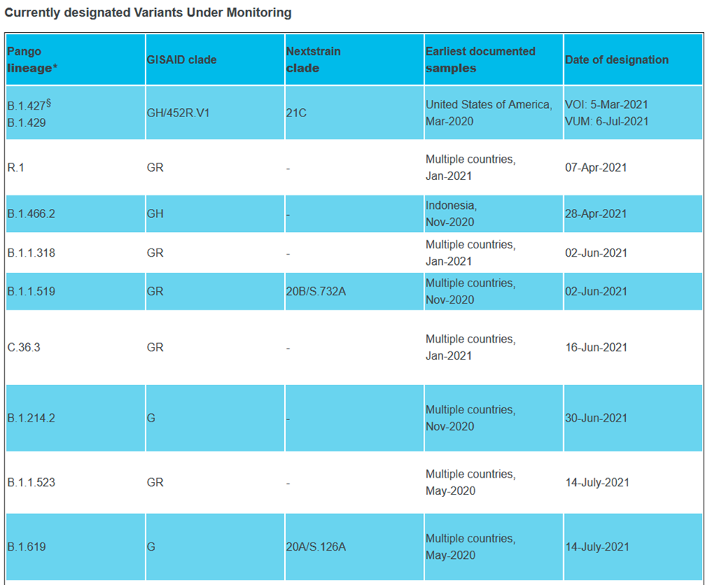
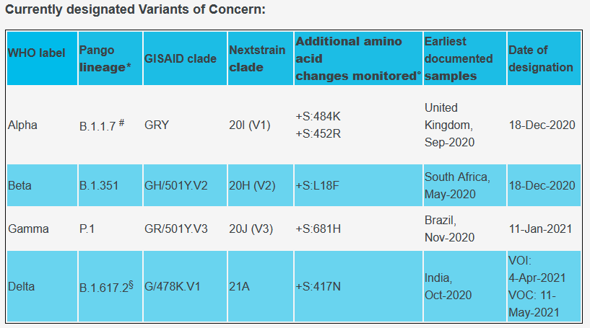
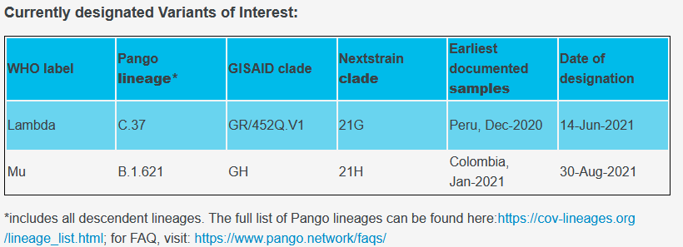
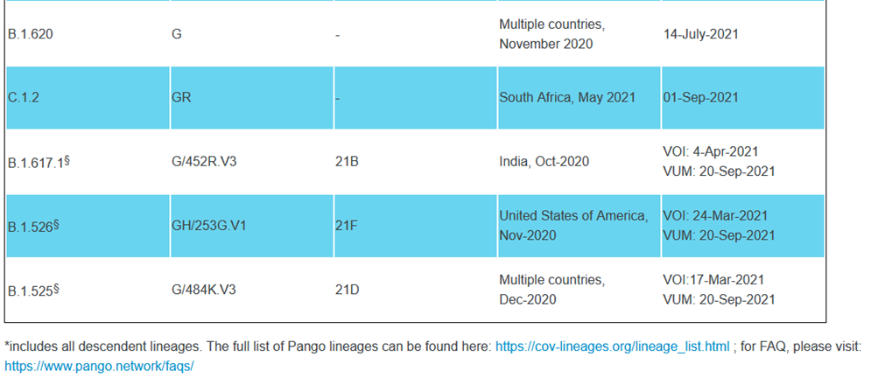
Aktualisierung der VOI Klassifizierung, WHO SitRep
Quelle: WHO SitRep, 21.09.2021, Datenstand 19.09.2021
Notes:
https://www.who.int/emergencies/diseases/novel-coronavirus-2019/situation-reports/

Slide 7
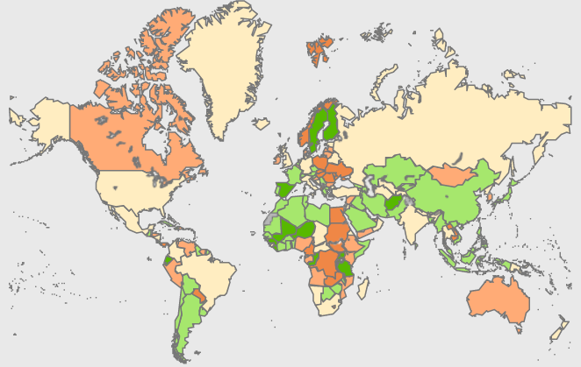
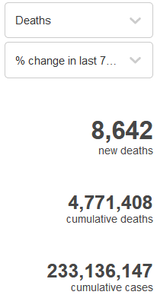
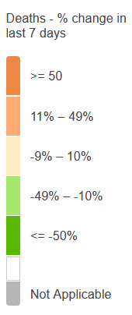
Veränderung Todesfälle weltweit, WHO Dashboard
Quelle: WHO Dashboard, 01.10.2021, Datenstand 30.09.2021
Notes:
https://www.who.int/emergencies/diseases/novel-coronavirus-2019/situation-reports/

Slide 8
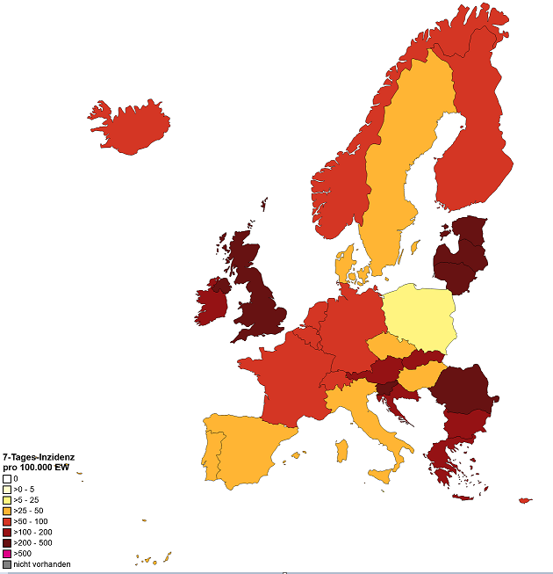
7-Tages-Inzidenz pro 100.000 Einwohner Europa
Quelle: WHO, Stand: 30.09.2021

Slide 9
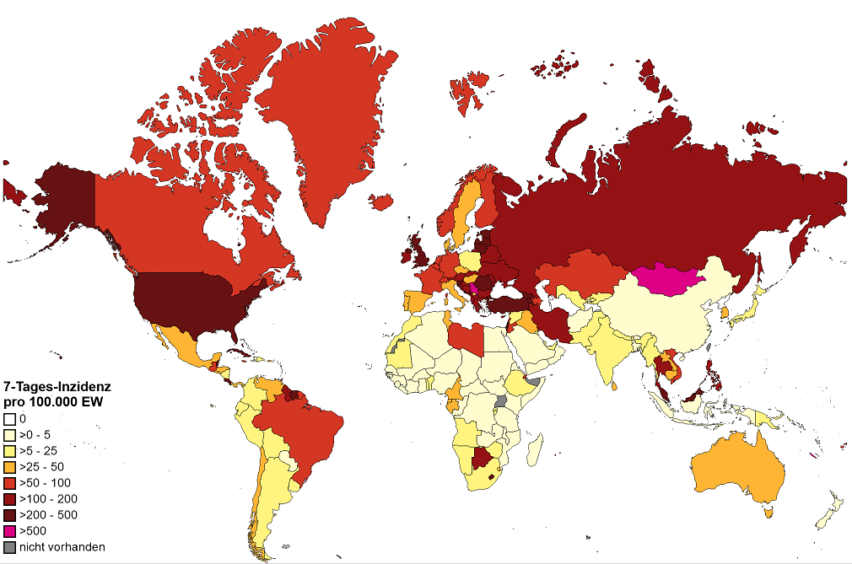
7-Tages-Inzidenz pro 100.000 Einwohner weltweit
Quelle: WHO, Stand: 30.09.2021

